Slide 1
Дипломный проект
Санкт-Петербургский Государственный Политехнический университет
Институт информационных технологий и управления
Кафедра измерительных информационных технологий
Тема: Внедрение элементов защиты в .NET приложения без необходимости модификации исходного кода
Направление: 090900 — Информационная безопасность
Специальность: 090104 — Комплексная защита объектов информатизации
Выполнил: студент гр. 53505/2 С.А. Гладышев
Руководитель: канд. техн. наук, доцент В.Ю. Сальников

Slide 2
Актуальность темы
В связи с широким распространением информационных технологий , серьезно встает вопрос защиты обрабатываемых и хранимых данных.
В наше время существует множество высокоуровневых инструментов для облегчения разработки, например, виртуальных машин, таких как JVM, CLR и других.
С их использованием приложение хранится в промежуточном байт-коде, который легко декомпилируется обратно в исходный код.

Slide 3
Цель проекта
Целью проекта является рассмотрение существующих решений, выявление преимуществ и недостатков и разработка нового решения, основанного одновременно на нескольких методах и технологиях, как защиты, так и упрощения ее внедрения в готовый проект.

Slide 4
Задачи проекта
Провести анализ существующих решений и выявить их преимущества и недостатки;
Определить возможные эффективные пути по защите памяти приложения от чтения и модификации информации;
Реализовать механизм инъекции кода без необходимости модификации исходного кода;
Разработать рабочее приложение, позволяющее эффективно защищать память .NET программ от несанкционированного доступа к памяти.

Slide 5
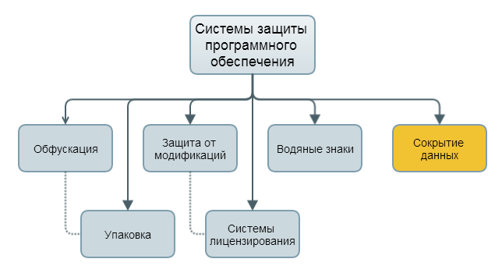
Обзор технологий защиты ПО

Slide 6
Обзор имеющихся решений
Возможности | Spices.Net Obfuscator | .NET Reactor | Enigma Protector | Мое решение
Обфускация кода
Защита кода | + | + | + | +/–
Защита от дизасемблирования | + | + | – | –
Запутывание потока управления | + | + | – | –
Упаковка | – | + | + | –
Система лицензирования | – | + | + | –
Защита от модификаций | + | – | + | –
Водяные знаки | + | – | + | –
Сокрытие данных | – | – | – | +
Поддержка различных версий и языков .Net | + | + | ? | +
Цена | $400 | $180 | $150 | $0

Slide 7
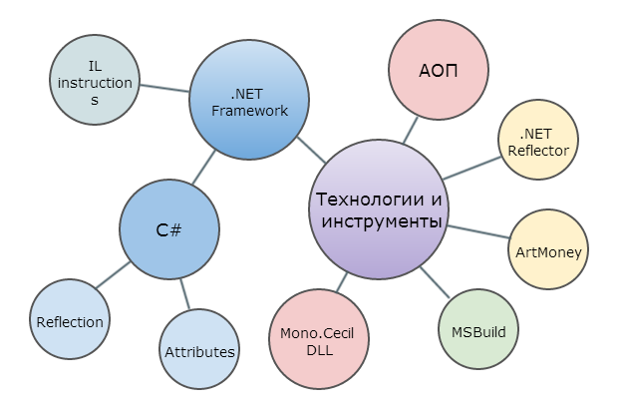
Теоретическая разработка

Slide 8
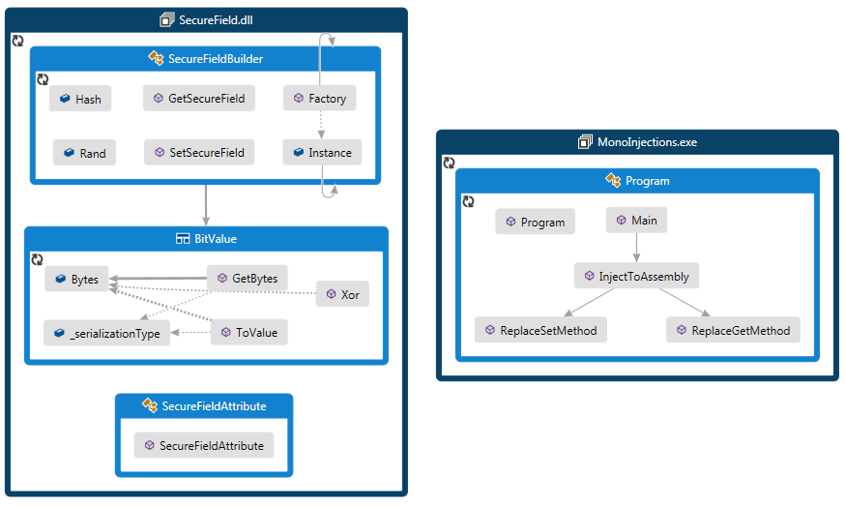
Реализация

Slide 9
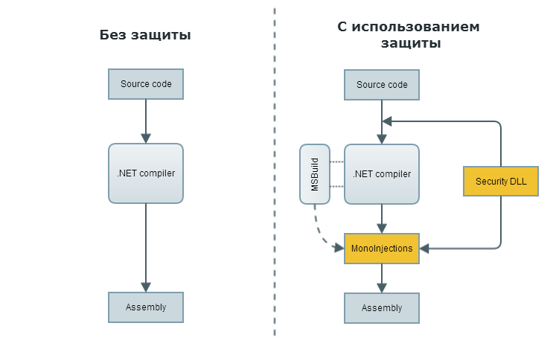
Алгоритм внедрения защиты

Slide 10
Результаты
В ходе работы над данным проектом были решены все поставленные задачи, в том числе разработано новое программное решение для защиты .NET приложений.
Разработанное решение является законченным программным продуктом и его следует использовать к комплексе с другими существующими на рынке продуктами, такими как обфускаторы и протекторы для наилучшей защиты.

Slide 11
Перспективы развития
Дополнительная поддержка ссылочных типов данных, как стандартных, так и пользовательских.
Добавление простой обфускации, встраиваемой по такому же принципу и реализованной на добавлении невалидных конструкций на языке низкого уровня.
Реализация возможности использования своего алгоритма защиты данных, путем вынесения его реализации из библиотеки и создания специальных интерфейсов по подключению дополнительных алгоритмов.

